Slide 1

Los Placeres Secretos de los Animales
Eva Saint Remy

Slide 2
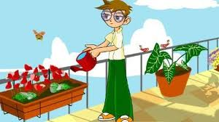
Introducción
Los animales no son ni buenos ni malos, ni morales ni inmorales.
Solo el hombre los ve así.
Contempla la reproducción de las flores y plantas como algo casto y poético, pero atribuye lascivia e impudor al animal.
Olvida que éste no conoce el lado psíquico del amor.

Slide 3
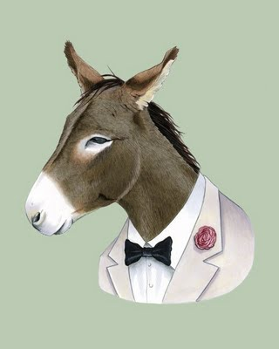
Introducción
Durante siglos el hombre cometió el error de "humanizar" a los animales.
El acierto es hacer lo contrario: sólo podemos interpretar y explicar correctamente casi todas las formas y fenómenos del sexo humano cuando ponemos al descubierto sus raíces pre-humanas, bestiales.

Slide 4
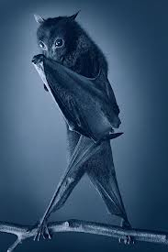
Introducción
Hay entre los animales, lo mismo que entre los hombres, actos que nada tienen que ver con el acto genésico propiamente dicho y que sin embargo pueden convertirse en metas sexuales
Son aquellos hábitos o costumbres imprescindibles para satisfacer la libido.

Slide 5
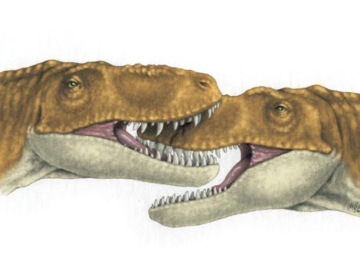

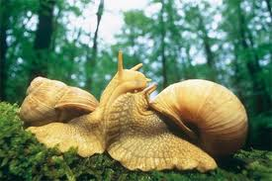
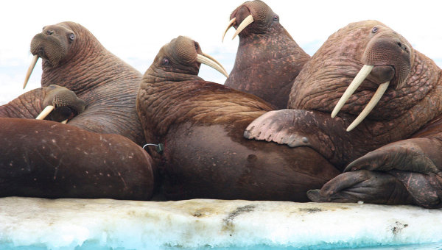
Introducción
Las flechas de amor de los caracoles, los mordiscos eróticos de las morsas y de los lagartos, de las martas y de los gatos salvajes, sin duda provocan dolor en el compañero.

Slide 6
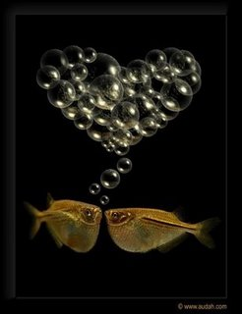
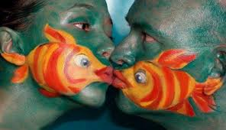
Introducción
Las ceremonias de besos de ciertas especies de peces, tienen tan poco que ver con el afán de reproducción.

Slide 7
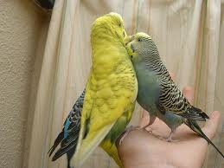
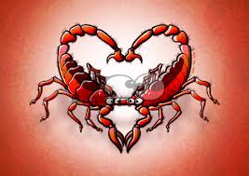
Introducción
También el picoteo de las aves y los ritos de muchos mamíferos durante el preludio amoroso.

Slide 8
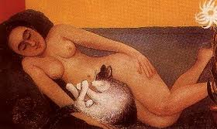
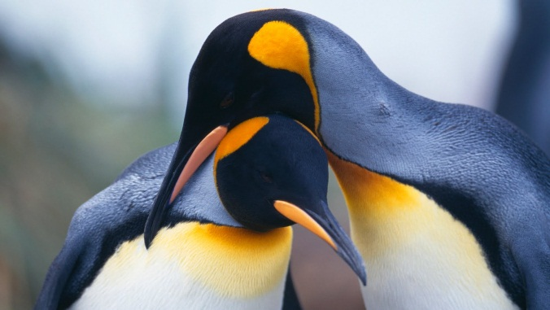
Introducción
Los ratones, los murciélagos y las fieras se lamen unos a otros;
los gatos se golpean suavemente con las garras,
las martas y los pingüinos se abrazan.

Slide 9
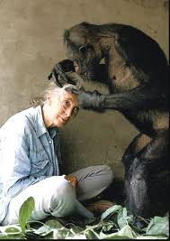
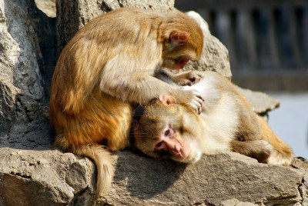
Introducción
Algunos monos, antes de copular, se limpian cariñosamente uno a otro, quitándose los piojos.

Slide 10
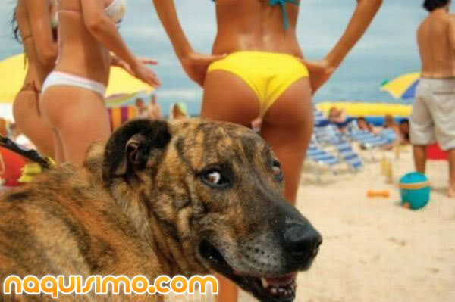
Introducción
Todo esto, que al observador humano puede parecerle perverso e indecente, es parte del normal proceso entre los animales.

Slide 11
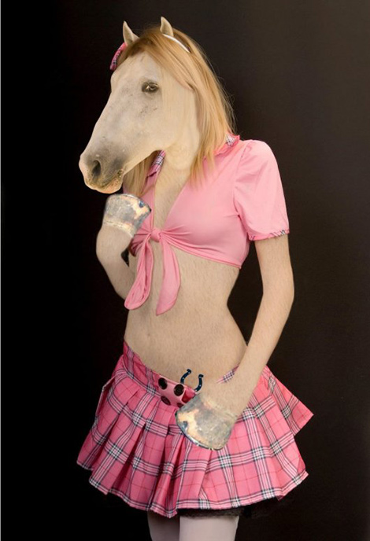
Introducción
Es razonable entonces pensar que las aberraciones humanas tienen su origen en el reino animal.

Slide 12
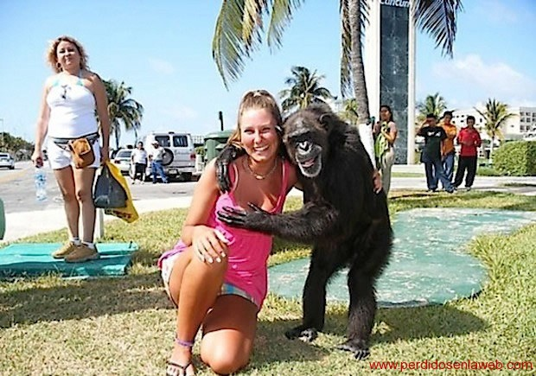
Introducción
Pero lo que entre los animales sigue siendo normal, entre los hombres se convierte en perversión y en tabúes.

Slide 13
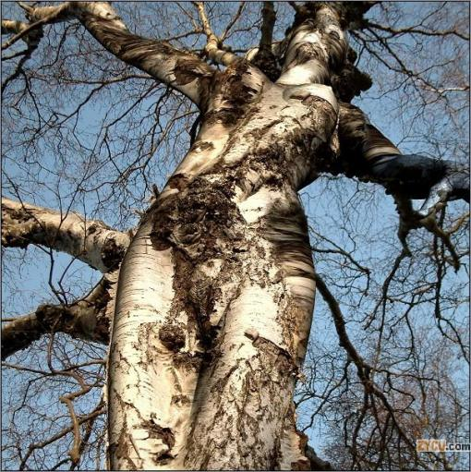
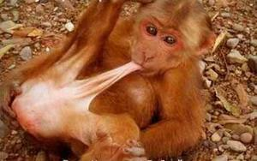
Introducción
Entre los animales superiores hay muchos individuos que se apartan de las reglas naturales de su especie.
El onanismo es común en los mamíferos, sobre todo en la infancia, pero también entre los adultos en cautiverio.

Slide 14
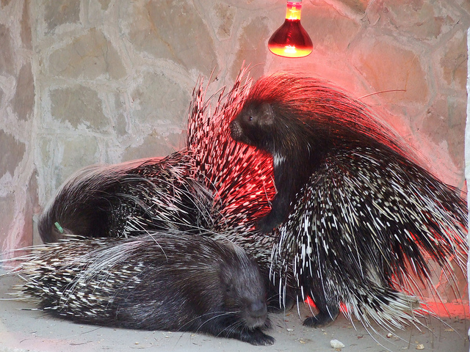
Introducción
El puercoespín macho, y también la hembra, experimentan un enorme placer al cabalgar sobre bastones.

Slide 15
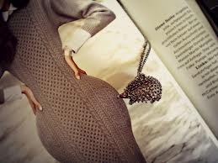
Introducción
Cogen fuertemente con las patas anteriores al extremo de su bastón, y corren alrededor de la jaula, erguidos, sosteniendo el bastón entre las patas traseras.

Slide 16
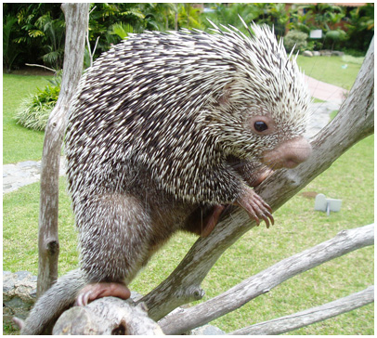
Introducción
El extremo inferior del bastón golpea el suelo, y las sacudidas así producidas se trasmiten a las partes genitales.
Con ello la madera se moja de orina y secreciones glandulares y pronto comienza a despedir un fuerte olor que los excita sexualmente.

Slide 17
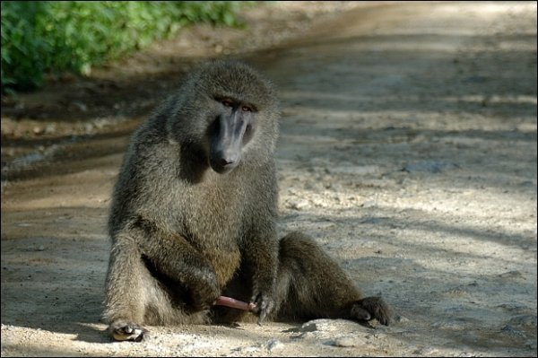
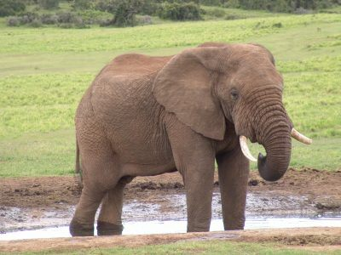
Introducción
También se masturban los elefantes, delfines, fieras, ungulados y roedores.
No siempre se desarrolla este proceso como podría imaginarse.
Las zonas erógenas se hallan a menudo en lugares insospechados.

Slide 18
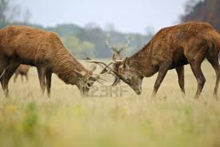
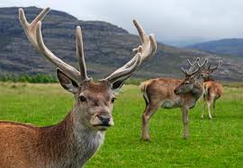
Introducción
Una de estas zonas de extrema sensibilidad en la época del celo parece ser la cornamenta de los ciervos.
El ciervo baja la cabeza y roza la hierba suavemente con las puntas de los cuernos, moviéndolos hacia uno y otro lado.
Cinco o siete segundos más tarde aparece el pene, y en otros cinco segundos se produce la eyaculación.

Slide 19
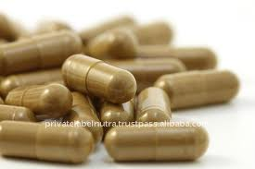
Introducción
La misma cornamenta que hasta entonces había sido tratada de un modo tan delicado, unos minutos más tarde, se impulsa contra la cornamenta de otros ciervos.
Estos órgano misteriosos constituyen una paradoja: hipersensible un momento, se vuelven en el momento siguiente, durante la lucha, tan carentes de sensibilidad como si fueran de piedra.

Slide 20
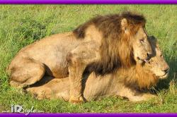
Introducción
La homosexualidad la practican los monos de misma manera que los seres humanos.
Algunos zoólogos opinan que el joven mono, antes de alcanzar la madurez sexual, tiene que pasar por una fase de desarrollo homosexual natural.

Slide 21
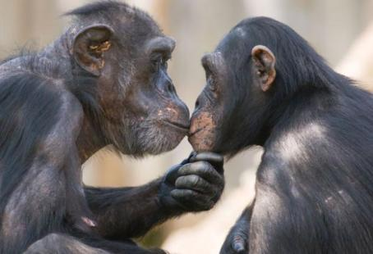
Introducción
Otros lo atribuyen a la relación de dominio y de ascendencia entre los monos que constituyen tribus.
  Los machos más jóvenes o más débiles, dan prueba de sumisión ante su jefe ofreciéndose sexualmente.

Slide 22
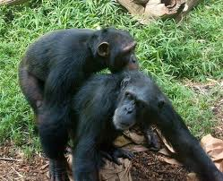
Introducción
Una señal de humildad y vasallaje se convierte entonces en una oferta sexual
Del mismo modo se entregan las hembras al jefe de la manada.

Slide 23
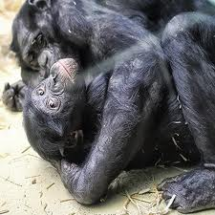
Introducción
Y también de la misma manera las hembras más débiles atestiguan su respeto frente a las otras hembras más fuertes que ellas.

Slide 24
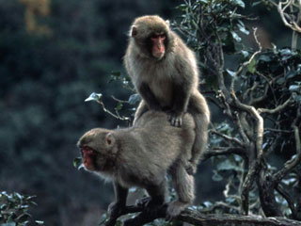
Introducción
El macho más pequeño parece conseguir muchas ventaja cuando se somete a un compañero más poderoso.
  El camarada más fuerte protege a sus favoritos de los ataques de otros monos, y los favorecidos aprenden pronto a buscar esta protección.

Slide 25
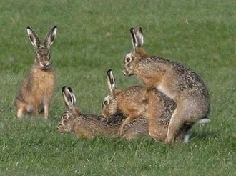
Introducción
  Cuando el poderoso, en una de estas relaciones, quiere quitarle la comida al más débil, éste a menudo se le ofrece sexualmente y tiene éxito.

Slide 26
Pero por más amor que se tengan.
¡Tengan cuidado!
Que no sea
“Tan Animal”

Slide 27
